Slide 1
Pilot Verdikoder Telenorbutikkene Trondheim & Omegn 9.-14.februar
In progress

Slide 2

Hva er verdikoder
Verdikoder blir etablert som et verktøy for å drive trafikk til Telenorbutikken, og etter hvert vil vi også se på verdikoder for digitalt salg, men Telenorbutikken er pt pri
Ulike typer koder;
Kodene vil ha ulik størrelse og varighet avhengig av hva man forretningsmessig ønsker – dette styrer vi selv.
3 scenarioer som det jobbes med nå;
Produktspesifikke koder
Generiske koder
Koder som kan erstatte krediteringer i KS
Global
Single use
Personal

Slide 3
Pilot og hensikt
I piloten ønsker vi å avdekke;
Er dette et godt verktøy for å drive trafikk?
Hva er salgspotensiale for å drive mersalg både for Telenorbutikken og Telenor
Genererte
verdkoder
Besøk Telenorbutikken
Hva brukes verdikoden til
Potensiale for
mersalg
Telenorbutikken City Lade, Telenorbutikken City Syd, Telenorbutikken Solsiden, Telenorbutikken Trondheim, Telenorbutikken Orkanger, Telenorbutikken Stjørdal, Telenorbutikken Levanger

Slide 4
Vi tester ut 4 verdikoder på 10 000 kunder
500 kr
Som kunden kan bruke på selvvalgt telefon
800 kr
Som kunden kan bruke på selvvalgt telefon
200 kr
Som kunden kan bruke på hva h*n vil (HW/Tilbehør/utstyr)
400 kr
Som kunden kan bruke på hva h*n vil (HW/Tilbehør/utstyr)
Kodene distribueres til 10 000 kunder, fordelt på disse 4 scenarioene
SMS utsendelse mandag 9. februar.
Varighet for verdikoden er 1 uke (mandag t.o.m lørdag)
Koden kan brukes en gang per kunde.
Hva tenker dere om volum og utsendelse?
Vil dette være håndterbart i butikk?
Usikkerhet på hit – noe av det vi vil teste - men 20% vil da potensielt gi 2000 ekstra besøkende til butikkene denne uken… Håndterbart?

Slide 5

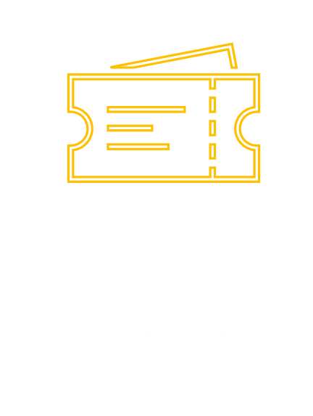
SMS som blir sendt kunden (in progress)
TBD!
Litt mer passion:
Kjære Telenorkunde! Vi setter ekstra pris på nettopp deg. Som takk gir vi deg en verdikode XY243X pålydende 500 kr. Koden kan brukes én gang fra 9. til 14. februar ved kjøp av valgfri mobiltelefon i alle Telenorbutikker i Trondheim og omegn (Orkanger, Levanger og Stjørdal). Velkommen til oss i Telenorbutikken!
Kjære Telenorkunde! Vi setter ekstra pris på nettopp deg. Som takk gir vi deg en verdikode XY243Z pålydende 400 kr. Koden kan brukes én gang fra 9. til 14. februar ved kjøp av hva du måtte ønske i alle Telenorbutikker i Trondheim og omegn (Orkanger, Levanger og Stjørdal). Velkommen til oss i Telenorbutikken!
Eller mer plain:
Hei! Du er en viktig kunde for oss i Telenor. Som takk gir vi deg en verdikode XY243S pålydende 500 kr. Koden kan brukes én gang fra 9. til 14. februar ved kjøp av valgfri mobiltelefon i alle Telenorbutikker i Trondheim og omegn (Orkanger, Levanger og Stjørdal). Si sees i Telenorbutikken!
Hei! Du er en viktig kunde for oss i Telenor. Som takk gir vi deg en verdikode XY243B pålydende 400 kr. Koden kan brukes én gang fra 9. til 14. februar ved kjøp av hva du måtte ønske i alle Telenorbutikker i Trondheim og omegn (Orkanger, Levanger og Stjørdal). Si sees i Telenorbutikken!

Slide 6


For selger i butikk & Innsikt
Verdikode API gir oss til enhver tid oversikt over;
Genererte koder med tilhørende spesifikasjon
Brukte koder
Hvor koden er brukt
Hva den er brukt til
Samt hvilket mersalg koden var med på å generere
Registrering skjer i OneView og Heads
Funksjonalitet er kun tilgjengelig for pilotbutikker
Heads
Verifisering av verdikode
Registrering av Splittsalg (samme som cash up front)
Liquid barcode løsning
Alle salg

Slide 7
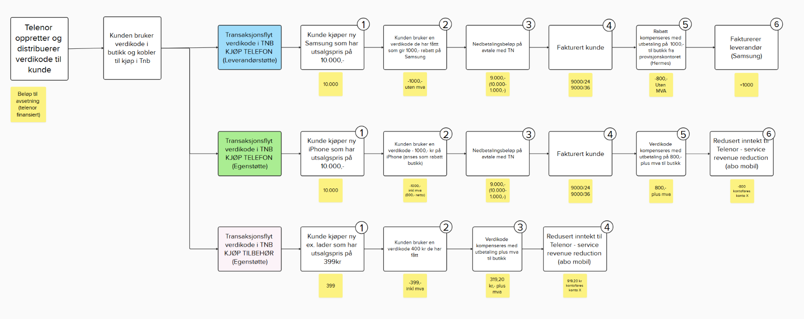
Tilbakebetaling
Tilbakebetaling av brukte verdikoder skjer ved månedsavslutning februar
Bente tar lead på denne – samme prosess som øvrige tilbakebetalinger.

Slide 8
Kontaktpunkter i pilot
I piloten ønsker vi tett og direkte kontakt med dere i butikk! Dette gjør vi sammen.
Følgende personer kan kontaktes for spørsmål eller melde ting;
Henrik: 907 20 989; henrik.stoa.ingebo@telenor.no
Ketil: 971 72 278; ketil.jensen@telenor.no
Gøril: 414 01 032; goril.sorstrom.angeltvedt@telenor.no
Ønskelig med daglig touch på teams?

